Slide 1
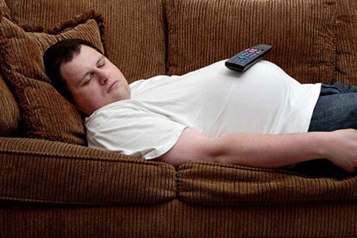
Duchovný rast - 1. časť
„Nebezpečná pohodlnosť“

Slide 2
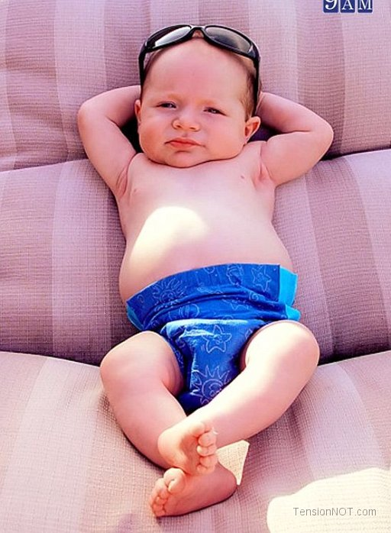
Nebezpečná pohodlnosť - Väčšina spokojných ľudí si nemyslí, že má problém, keďže sú nadpriemerní. - Načo sa zlepšovať? - V knihe Prísloví 1,32 sa hovorí, že "bezstarostnosť bláznov je ich záľuba."
- Je dosť spasených, máme dosť Božieho ohňa a milosti, aby si nás Boh použil na premenu našich miest a dedín?

Slide 3
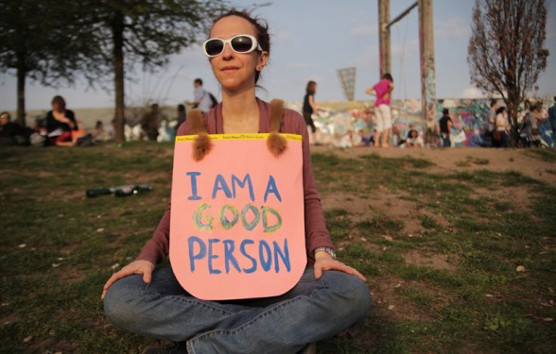
Stal si sa výnimočným za to, čo (zlé) nerobíš? Ale čo robíš? Je kresťanský život o tom, aby "sme sa vyhýbali zlým veciam", alebo máme robiť "dobré ťažké veci pre Boha." ?
V Žalme 1,1-3 sa píše, že nerobiť zlé veci nestačí: "Blažený človek, čo nekráča podľa rady bezbožných a nechodí cestou hriešnikov, ani nevysedáva v kruhu rúhačov, ", ale v zákone Pánovom má záľubu a o jeho zákone rozjíma dňom i nocou. Je ako strom zasadený pri vode, čo prináša ovocie v pravý čas, a jeho lístie nikdy nevädne; darí sa mu všetko, čo podniká. "

Slide 4
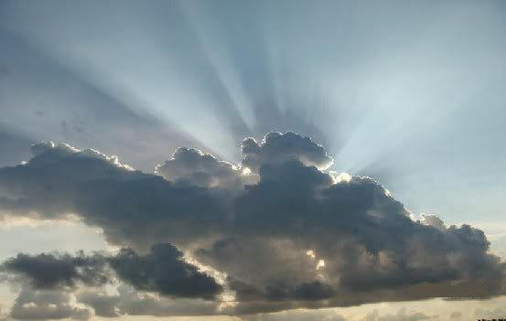
Aký je Boží štandard?
- Sme teraz takí , akých nás chce mať Boh? Môžeme si dovoliť už len doživotne oddychovať, lebo sme dosiahli duchovní vrchol? - Boží štandard nespočíva byť najzbožnejšou osobou v spoločenstve alebo v farnosti, keď ostatní sú bez nadšenia a ja horlivý kresťan, ale" byť svätý", lebo on je svätý. (1 Pt 1,16)
- Boh postavil svoj štandard tak vysoko, preto , aby sme nemali nikdy výhovorku prestať rásť.

Slide 5
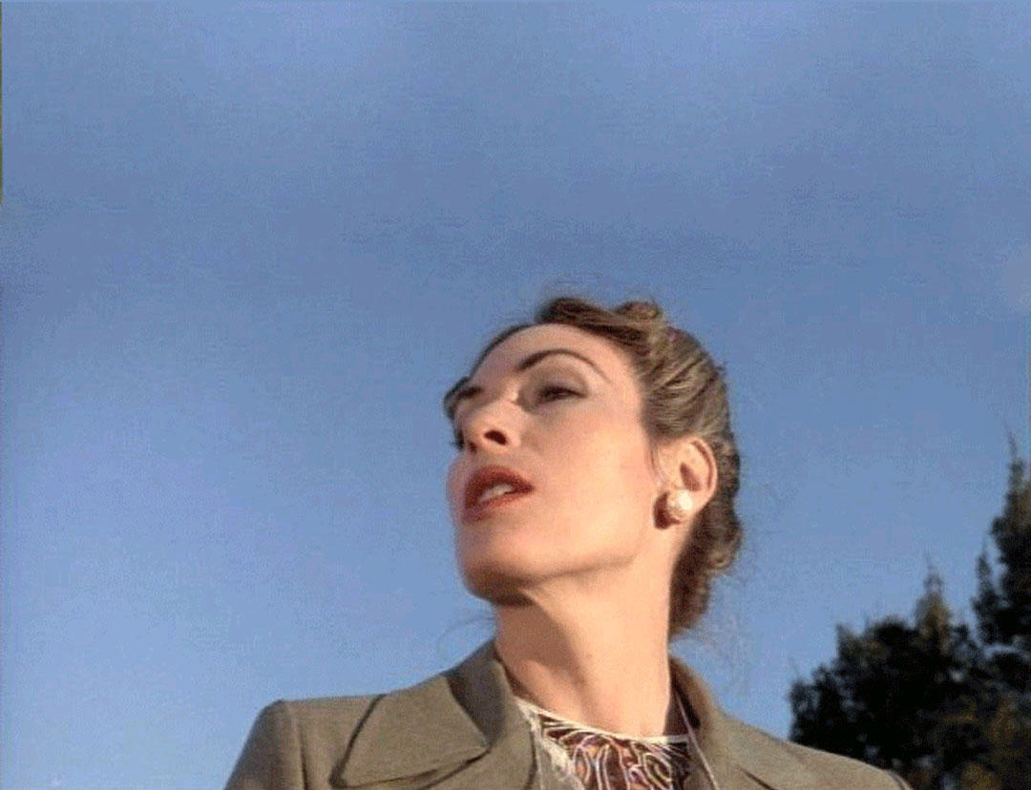
Nikdy sa nepovyšuj, tvojím vzorom a štandardom je Ježiš Kristus
„Tým, čo si namýšľali, že sú spravodliví, a ostatnými pohŕdali, povedal toto podobenstvo: "Dvaja ľudia vstúpili do chrámu modliť sa. Jeden bol farizej, druhý mýtnik.
Farizej sa postavil a takto sa v sebe modlil: "Bože, ďakujem ti, že nie som ako ostatní ľudia: vydierači, nespravodlivci, cudzoložníci alebo aj ako tento mýtnik...
Lk 18,9-14

Slide 6
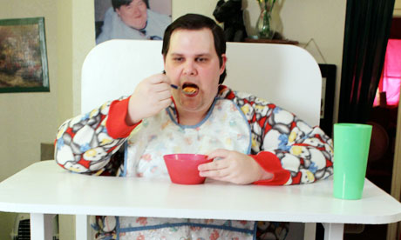
- Bábätká sú nezrelé fyzicky a duševne, ale očakávame od nich, že sa budú vyvíjať. Ak sa to nedeje, vzniká problém.

Slide 7
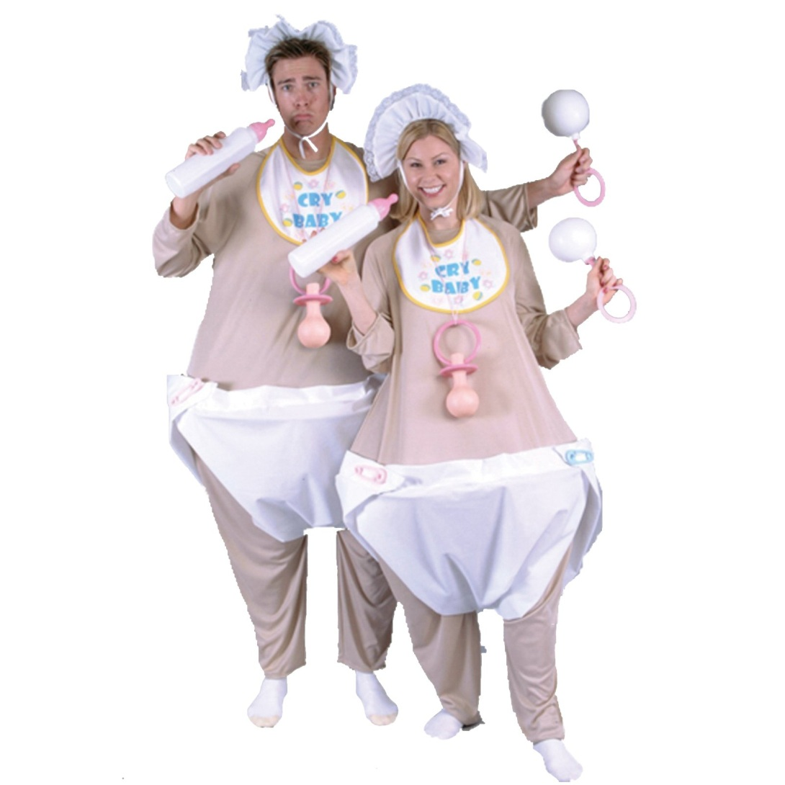
Duchovný rast v Biblii: - Ef 4,14-15 - "aby sme už neboli malými deťmi, ktorými sem-tam hádže a zmieta hocijaký vietor klamlivého ľudského učenia, ktorý podvodne strháva do bludu. Ale žime podľa pravdy v láske všestranne vrastajme do toho, ktorý je hlavou, do Krista."
- Flp 1,9 - "A modlím sa za to, aby vaša láska čoraz viac rástla v pravom poznaní a vo všestrannom chápaní." - 2 Pt 3,18 - "Vzrastajte v milosti a poznaní nášho Pána a Spasiteľa Ježiša Krista."
- 2 Sol 1,3 - "Musíme ustavične vzdávať vďaky Bohu za vás, bratia, ako sa aj sluší, veď vaša viera veľmi vzrastá a vzájomná láska všetkých vás je čoraz väčšia.

Slide 8
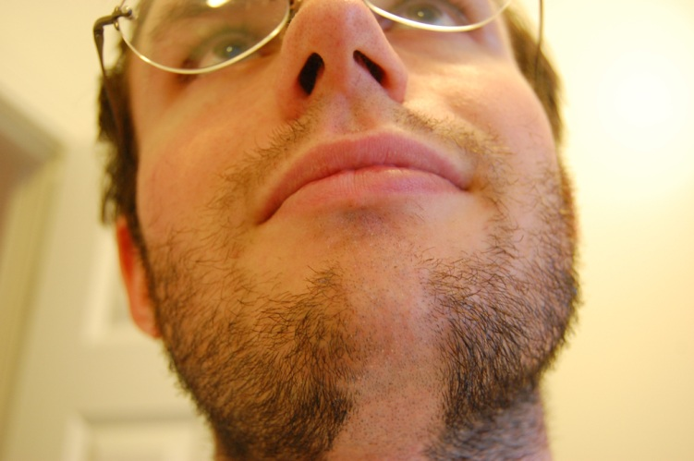
Keď ľudia prestanú rásť...
- žijú zo zážitkov z duchovných akcií a podujatí z minulosti
- službu, ktorú kedysi robili s pomocou Ducha Svätého, teraz robia bez Neho len zo zotrvačnosti
- iní spôsobia konflikty, kvôli svojej ignorancii a tvrdohlavosti
- nastáva nepravidelné chodenie na stretká
- postupne si zamilujú pôžitkársky a svetský život

